Slide 1

线性代数第1讲
主讲：邱玉文
内容：二阶三阶行列式，逆序数等

Slide 2

第一讲（2022 02 23）内容概要：Outline
0. 课程简介；
1. 二阶行列式的展开，记公式会计算；
2. 会用2阶行列式解二元一次方程组；
3. 熟练掌握展开3阶行列式；
4. 全排列和逆序数；

Slide 3
0、线性代数课程简介

Slide 4
线性代数课程简介
1. 数学类考研课程，后期学习非常重要；
2. 共3学分，48学时；期末闭卷考试；
3. 线上学习条件，手机（或电脑），纸和笔；
4. 零基础，只要肯学必定90+的课程；
5. 以ppt和作业为主线，选择性学习；
6. 好问多练，贵在坚持；

Slide 5
线性代数课程简介
1. 学习基地：QQ群；包括学习资料，临时通知；
2. 课程思政：积极乐观，勤奋坚韧；
3. 考核办法：平时40%+期中20%+期末40%；
4. 计平时分：考勤，作业，随堂测试，提问等；

Slide 6
线性代数课程简介
应急预案：如果遇到网络不好，可以慢慢看
PPT，不要着急，尝试再度链接；
如果家里不具备网络学习条件，和我私聊或
者电话联系，委托班干部告诉我也行；
3. 遇到不会的问题随时问，不要有顾虑；

Slide 7
一、2阶行列式

Slide 8
引例：两个求解公式的对比：
其求解公式为
二元线性方程组
求解公式为：
一元二次方程

Slide 9
二元线性方程组求解公式
二元线性方程组
可经消元法求出其求解公式为
可以认为，2阶行列式是为了记住分母引进的记号

Slide 10
行列式的例子 Examples of Determinants
例题：计算二阶行列式

Slide 11
行列式的练习 Practice of Determinants

Slide 12
行列式的练习 Practice of Determinants
问：把ad-bc写成行列式该怎么写？
都正确！哪个行列式表达ad-bc最好？

Slide 13
二、用二阶行列式解方程组

Slide 14
用2阶行列式求解二元一次方程组
二元线性方程组
有求解公式
上述公式的分子和分母可以写成二阶行列式的形式，
目的在于更易于记住公式。

Slide 15
用2阶行列式求解二元一次方程组
二元线性方程组
有求解公式
分母怎么写更好记？
分子怎么写更好记？
这只是x₁的分子

Slide 16
二元线性方程组
若令
(方程组的系数行列式)
则当系数行列式不等于0时，线性方程组的解可表示为

Slide 17
求解二元线性方程组的方法：
1： 二元线性方程组的四个系数按行，按列原位置不变
写成两行两列构成系数行列式D；
2：用b1，b2（称为常数项）替换D的第一列，就是D1；
用b1，b2（称为常数项）替换D的第二列，就是D2；
例如：对于方程组

Slide 18
例1
求解二元线性方程组
解：
因为
所以方程组有唯一解
又因
所以

Slide 19
练习
求解二元线性方程组
五分钟后公布答案 >>>>>>>>>>
答案：
方程组有唯一解

Slide 20
小知识：线性方程组解的情况

Slide 21
线性方程组解的情况 The Solution of Linear Equations
平面两条直线可以：相交，平行，重合
二元线性方程组可以：唯一解，无解，无穷多解
无解
唯一解
无穷多解

Slide 22
线性方程组的解与行列式的关系 The Relation between the Solution of Linear Equations and Determinant
二元线性方程组
1. 有唯一解，即
或者说
2. 无解，即
3. 无穷多解，即

Slide 23
三、3阶行列式的展开

Slide 24
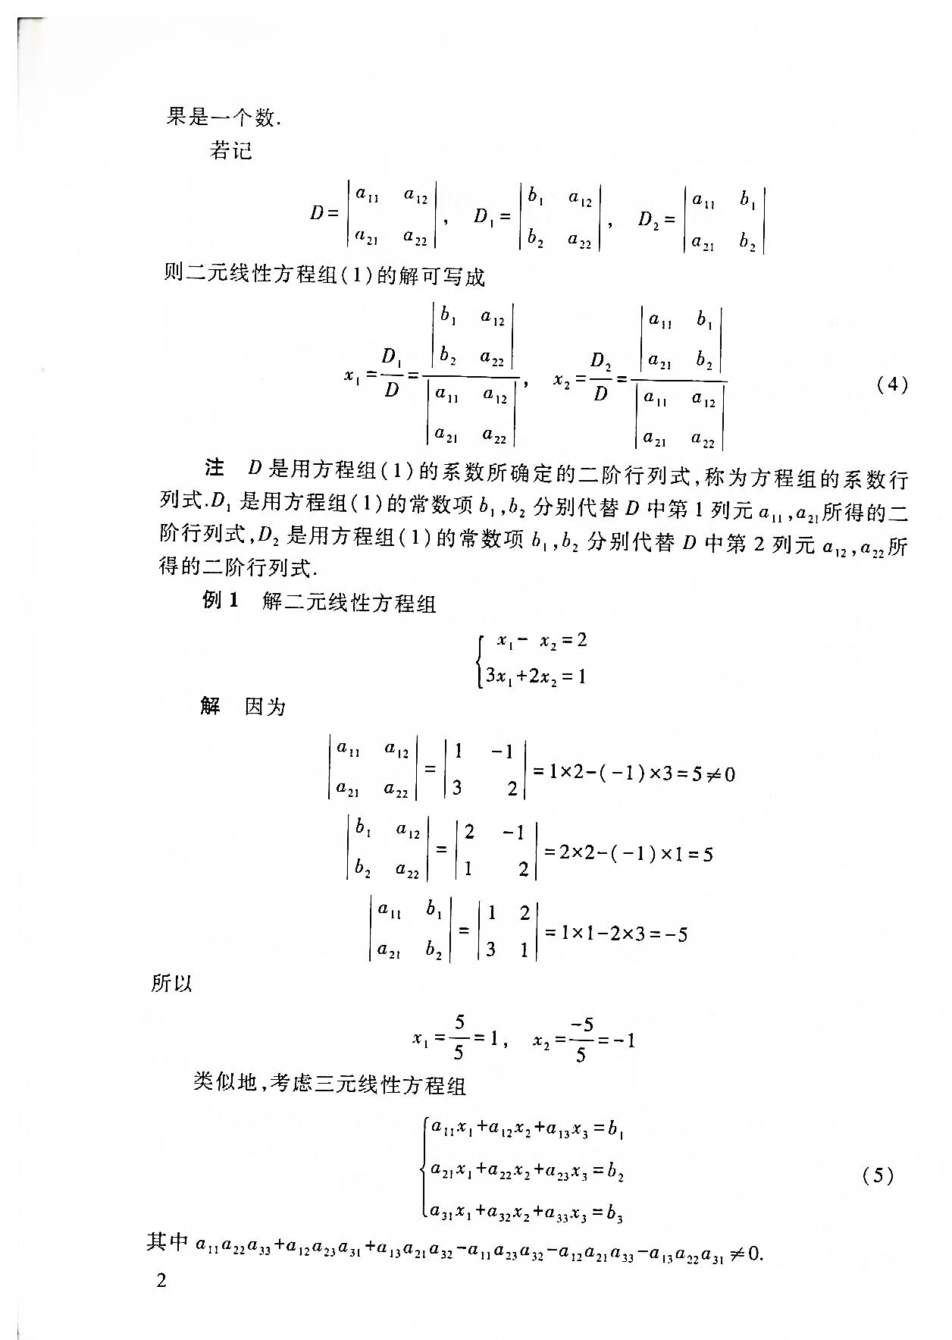
3阶行列式 Determinant of third order

Slide 25
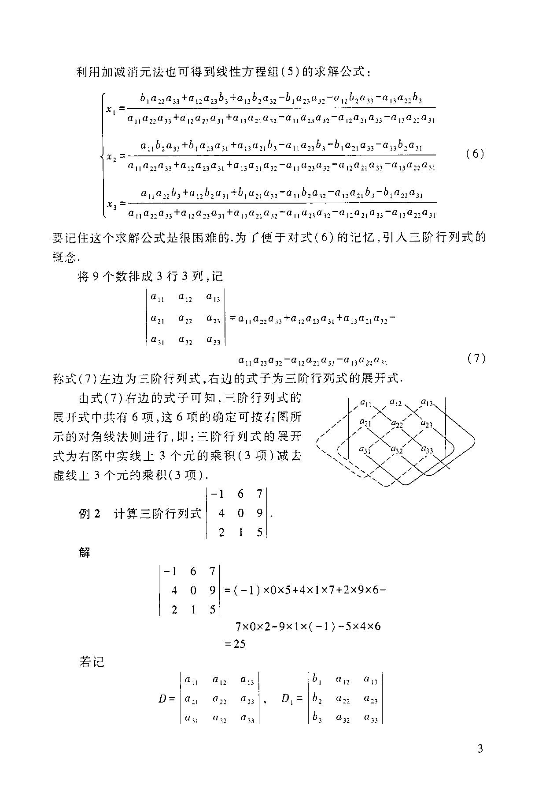
3阶行列式 Determinant of third order

Slide 26
3阶行列式 Determinant of third order
特点：1. 方程组解的分母相同；
2. 分母都是六个项的加减，三项加，三
个项减；
3.分母共18个数，每个出现两次，实际
是9个数的参与。；
发明一个记号来帮助记忆三阶方程组的分母，这
个记号称为三阶行列式；

Slide 27
利用行列式求解三元线性方程组
有解
方程组解的分母
记号

Slide 28
三阶行列式的定义：Definition of Determinant of Order 3
三阶行列式是9个数写成三行三列正方形的九个
位置，两边加上竖线，它代表一个代数和，三个
三个数那种相乘 ，加减在一起。等号右边称为行
列式的展开式。

Slide 29
三阶行列式的计算
——对角线法则
实线上的三个元素的乘积冠正号，
虚线上的三个元素的乘积冠负号.
注意：对角线法则只适用于二阶与三阶行列式.

Slide 30
例题：
计算三阶行列式
解:
按对角线法则，有

Slide 31
例2 计算行列式
解
按对角线法则，有

Slide 32
例3 求解方程
解
方程左端
由 得

Slide 33
行列式展开练习Determinant expansion exercise

Slide 34
小结：行列式里，0能减少运算量

Slide 35
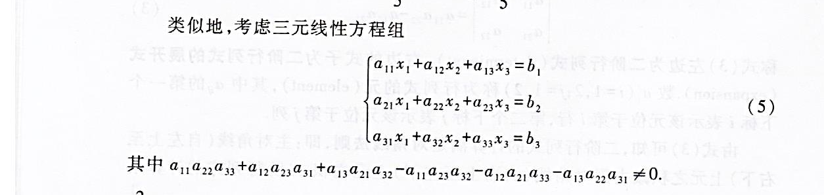
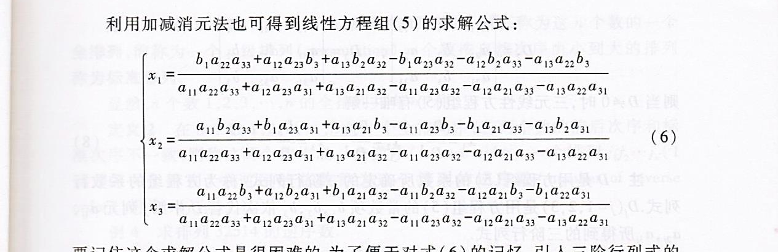
用3阶行列式解方程组Solving Linear Equations with Determinant

Slide 36
用3阶行列式解方程组Solving Linear Equations with Determinant
若记
则三元线性方程组(5)的解为:

Slide 37
例如：
对于三元线性方程组

Slide 38
展望：二阶行列式两行两列，展开以后共两项；
三阶行列式三行三列，展开以后共六项；
四阶行列式四行四列，展开以后共几项？
无法设计对角线法则，来记忆24个项的内容和符号
也就是说，二阶行列式和三阶行列式可以利用
对角线法则展开；
对角线法则对于四阶行列式失效！

Slide 39
四、全排列及其逆序数

Slide 40
全排列定义：Definition of permutation
定义 把 1,2，…，n排成一列，叫做这 n 个元素
的全排列.
n 个不同的元素一共有n! 种不同的排法.
比如：n=4时，全排列是1,2,3,4这四个数依某种顺序写成一排。1234,2314,3214,4231,1324，等等，共4！=24个。

Slide 41
逆序数 The sum of the reverse
3个不同的数1,2,3一共有3! =6种不同的排法
123，132，213，231，312，321
所有6种不同的排法中，只有一种排法（123）中的数字是按从小到大的自然顺序排列的，而其他排列中都有大的数排在小的数之前.
因此大部分的排列都不是“顺序”，而是“逆序”.

Slide 42
逆序数 The sum of the reverse
当某两个数的先后次序与标准次序不同时，
就称这两个元素组成一个逆序.
例如 在排列32514中，
逆序
3 2 5 1 4
逆序
逆序
思考题：还能找到其它逆序吗？
答：2和1，3和1也构成逆序.

Slide 43
逆序数 The sum of the reverse
定义 排列中所有逆序的总数称为此排列的逆序数.
排列 的逆序数通常记为 .
奇排列：逆序数为奇数的排列.
偶排列：逆序数为偶数的排列.
思考题：符合标准次序的排列是奇排列还是偶排列？
答：符合标准次序的排列（例如：123）的逆序数等于零，因而是偶排列.

Slide 44
求逆序数的方法
例1：
求排列 32514 的逆序数.
解：
练习1：
求排列 453162 的逆序数.
解：
练习2：
求排列 2541763 的逆序数.
解：

Slide 45
逆序数 The sum of the reverse
结论：1,2，…，n共有n！个排列；
其中，奇排列和偶排列各占一半
其中，奇排列和偶排列各占一半

Slide 46
小结：需要掌握的知识点

Slide 47
二元线性方程组

